Slide 1
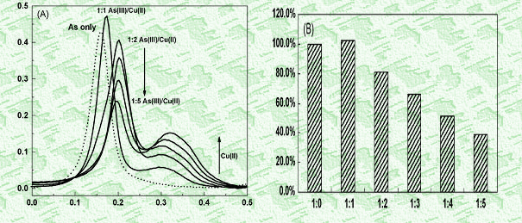
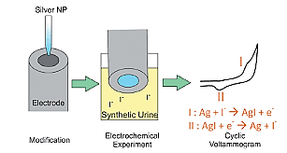
Вольтамперометрические методы анализа
Галеева А.К.

